Slide 1
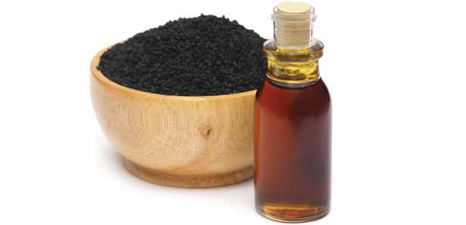
ÇÖREK OTU (Nigella Sativa)

Slide 2
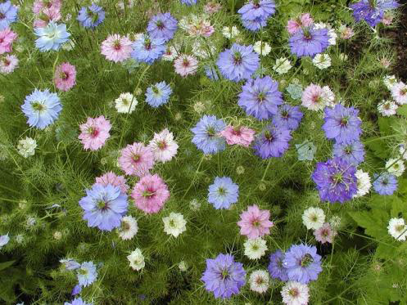
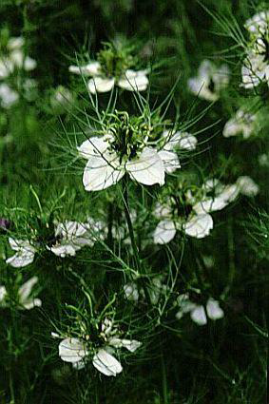
Çörek otu bitkisi
Nigella Sativa L.

Slide 3
Çörek otu, Ranunculacea (Düğünçiçeğigiller) familyasının Nigella sativa (NS) türü olup, bitki çeşitliliği bakımından oldukça zengin olan ülkemizde siyah tohum, siyah kimyon veya bereket tanesi olarak bilinmektedir. Bölgenin iklimine bağlı olarak farklılık göstermekle birlikte NS tohumlarının yapısında, uçucu yağlar (% 0.4-0.45), sabit yağlar (% 32-40) proteinler (% 16-19.9), amino asitler, alkoloidler, tanenler, saponinler, lifler (5.5%), karbonhidratlar (% 33.9), mineraller (% 1.79-3.44), askorbik asit, tiamin, niasin, pridoksin ve folik asit bulunmaktadır.

Slide 4
Sabit yağın yapısında doymamış yağ asitlerinden oleik asit, linoleik asit, eikozadienoik, araşidonik asit ve linolenik asit bulunurken, doymuş yağ asitlerinden ise miristik asit, palmitik asit ve stearik asit bulunmaktadır. Uçucu yağın yapısında ise nigellon, karvakrol, p-cymene, d-limonen, α ve β-pinen’in yanı sıra farmakolojik olarak aktif temel bileşenlerden başlıca timokinon, ditimokinon, timohidrokinon ve timol yer almaktadır.

Slide 5
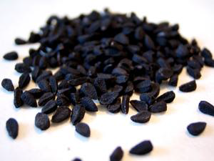
Nigella sativa tohumları

Slide 6
Timokinon: Nigella Sativa’nın biyoaktif komponenti
Timokinon (TQ) (C10H12O2, 2-izopropil-5-metil 1, 4-benzokinon) çörek otu uçucu yağında % 18.4-24 oranında bulunan en önemli biyoaktif bileşendir . (Pari ve Sankaranarayanan 2009).
TQ’nun kimyasal yapısı (Pari ve Sankaranarayanan 2009)

Slide 7
Timokinonun Etkileri

Slide 8
Antihiperlipidemik ve Antihiperkolesterolemik Etkisi
Günümüzde besinlerde giderek artan yağ içeriğinin, vücut yağ miktarındaki artışa ve obeziteye bağlı olarak hiperleptinemik, hipertrigliseridemik ve hiperkolesterolemik etkilere sebep olduğu bilinmektedir. Yapılan çalışmalarda standart yemle beslenen ratlarda 80 mg/kg ve 10 mg/kg dozda peroz olarak verilen TQ’nun vücut ağırlığını etkilemediği bildirilirken, 50 mg/kg dozunda gavajla TQ verilmesi 6 hafta sonunda hem standart diyette hem de yüksek yağ diyetinde canlı ağırlıkları önemli düzeyde düşürdüğü bildirilmektedir.

Slide 9
Benzer şekilde çörek otu yağının 6. haftadan itibaren canlı ağırlığını düşürdüğü ve bu düşüşün TQ’nun besin alımını azaltıcı etkisinden kaynaklanabileceği bildirilmektedir.

Slide 10
TQ’nun hipokolesterolemik etkisi, antioksidan kapasitesinden ve gen metabolizmasında etkin rol almasından kaynaklanabilir ki, bu tür antioksidan bileşikler kısmen LDL’yi oksidasyona karşı koruyarak etki göstermektedir. Nitekim farklı günlerde ve dozlarda (0.5, 1, 2, 4, 6 ve 8 mg/kg/gün, i.p.) verilen TQ’nun 4. günden itibaren TK, HDL ve LDL düzeylerini belirgin olarak düşürdüğü belirtilmektedir. TQ’nun standart diyetlere ilavesi ile kontrole göre HDL ve LDL, yağlı diyete ilavesinde ise trigliserid (TG), LDL ve çok düşük dansiteli lipoprotein (VLDL) düzeylerini önemli ölçüde azalttığını bildirmektedir

Slide 11
Antioksidatif Etkisi
Çeşitli mekanizmalar ile antioksidan özellik gösteren TQ’nun süperoksit radikal anyonu ve hidroksil radikallerini içeren birçok reaktif oksijen türlerinin süpürücüsü olduğu ve 5-hidroksieikozatetraenoik asit ile 5-lipoksijenaz sentezini inhibe ettiği bildirilmektedir.

Slide 12
DOX ile indüklenen nefropatide ise TQ’nun lipid peroksidasyonunu engelleyerek antioksidan özellik gösterdiği ve nefropatiyi baskıladığı bildirilmektedir. TQ ve sentetik tertbutilhidroquinon (TBHQ)’un kuvvetli antioksidan ve prooksidan etkileri olduğu ve her ikisi de konsantrasyona bağlı olarak demire bağlı mikrozomal lipid peroksidasyonunu inhibe ettiği belirtilirken, TQ’nun süperoksit anyon süpürücü olarak TBHQ’dan daha aktif olduğu gösterilmiştir.

Slide 13
Anti-diyabetik Etkisi
Hayvanlar üzerinde yapılan araştırmalar TQ’nun hipoglisemik ve antidiyabetik etkiye sahip olduğunu ortaya koymaktadır. Nitekim yapılan çalışmalarda ratlarda (0.5, 1, 2, 4, 6 ve 8 mg/kg) intraperitoneal yolla verilen TQ’nun glikoz düzeylerini düşürdüğünü bildirmektedir.

Slide 14
Timokinonun insülin sekresyonu üzerindeki moleküler mekanizması henüz aydınlatılmış olmamakla birlikte, insülin sekresyonunu artırarak glikoz kullanımında artışa ve glikoneogenezi engelleyerek kan glikozunun düşmesine neden olduğu belirtilmektedir. Buna karşın, diyabet olmayan normal ratlara (50 mg/kg/gün, gavaj) TQ verilmesinin diyabetlilerdekinin aksine kontrol gruba göre plazma insülin düzeyini azalttığı ve plazma glikoz seviyesini de artırdığı bildirilmektedir.

Slide 15
Sindirim Sistemine Etkisi
Erkek Wistar albino ratlarda akut alkolün neden olduğu gastrik mukozal lezyonlara karşı TQ’nun ve NS yağının gastroprotektif etkisi olduğu ve bu etkinin kısmen onların radikal süpürücü etkilerinden kaynaklanabileceği bildirilmiştir. Benzer şekilde çörek otu uçucu yağının ve TQ’nun mide mukozasındaki redoks durumunun korunmasıyla ilişkili olarak gastroprotektif etkiye sahip olduğu gösterilmiştir.

Slide 16
İmmun Sisteme Etkisi
Nigella sativa yağının ve TQ’nun T hücrelerine ve immün yanıta aracılık eden öldürücü hücrelerin artışını sağladığı ve önemli immünomodülatör etki gösterdiği ifade edilmektedir. İnflamasyonlu ve otoimmun hastalıklarının iyileştirilmesinde TQ’un makrofajlarda nitrik oksit (NO) üretimini azaltarak yararlı olabileceğini ortaya koymuştur. TQ, lipopolisakkarit (LPS) tarafından uyarılan makrofajların supernatantlarında nitrit üretimini azaltmış, periton makrofajlarındaki indüklenebilir nitrik oksit sentaz (iNOS) protein düzeyini de konsantrasyona bağlı olarak düşürmüştür .

Slide 17
Analjezik ve Antiinflamatuar Etkisi
Farelerde TQ’nun ağrının erken ve geç safhalarında etkili olduğu ve ağrıyı baskıladığı bildirilmektedir. İnflamasyon, siklooksijenaz (COX) ve lipooksijenaz (LO) olmak üzere başlıca iki enzim tarafından düzenlenmektedir. Bunlardan COX yolunda prostaglandinler (PG) sentezlenirken, LO yolunda ise lökotrienler (LT) sentezlenmektedir ki bunlar alerji ve inflamasyonda görev almaktadırlar. TQ, kalsiyum iyonofor ile uyarılan rat peritonal lökositlerindeki araşidonik asit metabolizmasının hem COX hem de LO yollarını inhibe etmektedir.

Slide 18
Bu yüzden COX ve LO’nun inhibisyonu, TQ’nun antiinflamatuar etkilerini düzenleyen anahtar bir faktördür. Farelerde allerjik havayolu inflamasyonu modelinde TQ’nun, akciğer eozinofili ve kadeh hücrelerinde hiperplaziye, PGD2 ve COX-2’nin inhibisyonuna neden olduğu, böylece antiinflamatuar etki gösterdiği belirtilmektedir. Ayrıca TQ’nun polimorfnüklear lökositlerden olan 5-lipooksijenazı ve 5-hidroksieikozatetraenoik asit üretimini inhibe ettiği ve TQ’nun inflamatuar hastalıkların iyileştirilmesinde etkili olabileceği bildirilmektedir.

Slide 19
Sinir Sistemine Etkisi
Yapılan çalışmalar, kronik toluene maruz kalan ratlarda TQ ve NS verilmesinin hipokampusdaki nörodejenerasyonlarda morfolojik düzelme sağladığını ve tedavi için kullanımlarının faydalı olabileceğini bildirmektedir. Benzer şekilde nöral bozuklukların patolojilerinde TQ’nun nöroprotektif etkili bir bileşik olduğu bildirilmektedir.

Slide 20
Solunum Sistemine Etkisi
Akut solunum sıkıntısı sendromu (Acute respiratory distress syndrome, ARDS) ve akut akciğer yaralanmasında (ALI) tedavi yöntemlerinin çoğu hala destekleyici amaçlıdır. Bu amaçla yapılan bir çalışmada mide suyunu ile ALI/ARDS oluşturulan ratlarda, TQ’nun hem de steroidlerin akciğer dokusunu insan mide suyunun zararlı etkilerinden koruduğunu ortaya koymaktadır (Işık ve ark 2005). TQ’nun bronşiyal astım ve inflamasyon üzerinde antiinflamatuar ve immun stimülatör etkiye sahip olduğu araştırılmış olmakla beraber, bu etkilerin mekanizmaları ve faktörleri hakkındaki bilgiler oldukça azdır.

Slide 21
Dolaşım Sistemine Etkisi
TQ’nun ratlarda doza bağlı olarak arteryal kan basıncını ve kalp atışını azalttığı bildirilmektedir. Kanserin çeşitli tiplerinin tedavisi için kullanılan DOX’un, kardiyomiyopati, kalp krizi ve kardiyotoksitete gibi yan etkileri nedeniyle klinikte kullanımı kısıtlıdır. Yapılan çalışma DOX’un tek doz enjeksiyonundan 5 gün önce verilen TQ’nun (8 mg/kg/gün, p.o) ilacın antitümör aktivitesini azaltmaksızın yan etkisi olan kardiyotoksisiteyi iyileştirdiğini bildirmektedir.

Slide 22
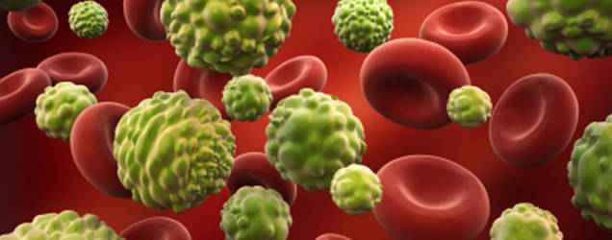
Çörek Otunun Antikanserojenik Etkisi

Slide 23
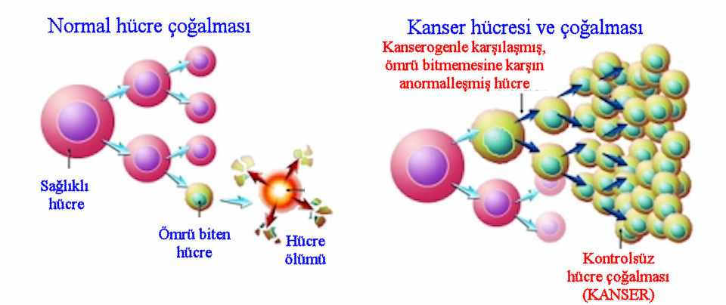
Bilindiği üzere kanser, kalp-damar hastalıklarından sonra en yaygın ölüm sebebidir. Kanser, en basit anlatımıyla kontrolsüz hücre çoğalmasıyla ortaya çıkar. Kanserli hücre devamlı bölünür ve artık bölünmemesi gerektiğini söyleyen sinyallere karşı duyarsızlaşır

Slide 24
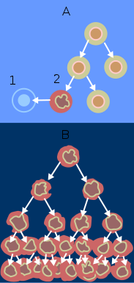
Bölünen kanser hücreleri sadece bulundukları yerde kalmaz, vücudun diğer organlarına yayılarak (metastaz) oralarda da kontrolsüz çoğalmaya devam eder.

Slide 25
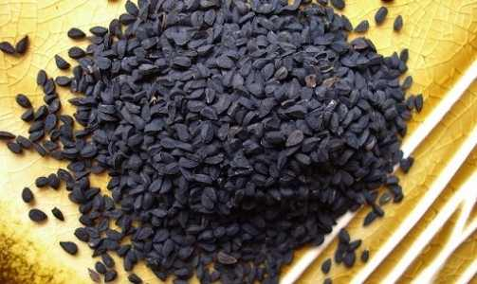
Timokinon, lâboratuvarda doğrudan kanser hücreleri üzerinde denenmiş; meme, akciğer, kalın bağırsak, pankreas ve prostat kanseri, beyin tümörü ve lösemide hücrelerin kontrolsüz çoğalmasını engellediği görülmüştür.

Slide 26
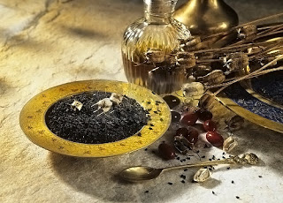
Timokinon, öncelikle hücre döngüsünde görevalan Cyclin D1 gibi sinyal moleküllerini hedef alarak, kontrolsüz hücre bölünmesini durdurmaktadır. Böylece kontrolsüz ve bir mânâda sınırsız bölünme özelliğine sahip olan kanser hücreleri fren yapmak zorunda kalmaktadır.

Slide 27
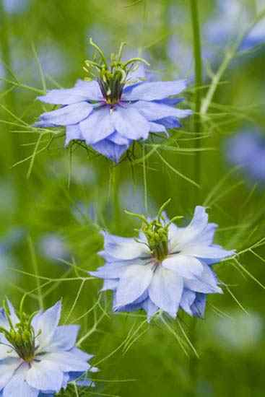
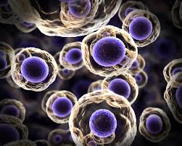
Timokinonun etkili olduğu bir diğer mekanizma da, kanser hücrelerinin ölümünü tetiklemesidir. Bütün hücrelerde, hücrelerin uymak zorunda olduğu programlı hücre ölümü (apoptozis) sinyal mekanizması bulunmaktadır. Duruma göre programlı hücre ölümü mekanizması çalıştırılır

Slide 28
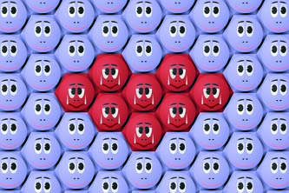
Bir virüsle enfekte olan bir hücrede vücudun sağlığını korumak ve virüsün yayılmasını engellemek adına programlı hücre ölümü mekanizması, bağışıklık sistemi hücreleri tarafından aktive edilir ve hücre kendini imha eder.

Slide 29
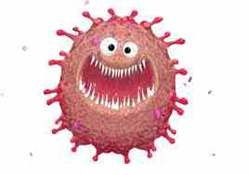
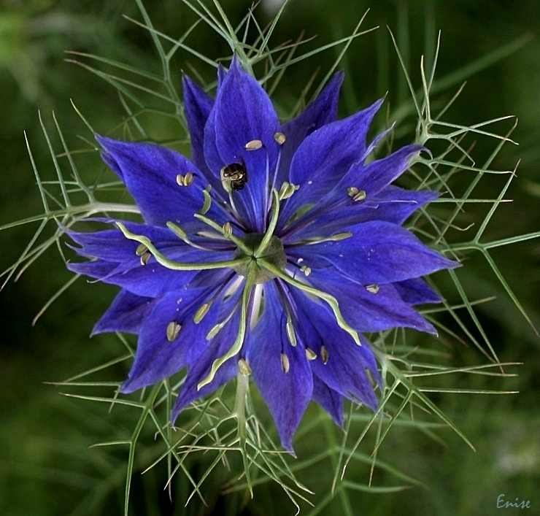
Bu programlı hücre ölümü mekanizması kanser hücrelerinde çalışamaz hâle gelmektedir. Böylece kanser hücresine iletilen, "Kendini imha et!" komutu yerine getirilememektedir. Timokinon, kanser hücrelerindeki bu durumu tersine çevirerek programlı hücre ölümüne direnmeye sebep olan BCL-2 ve Survivin gibi proteinleri pasifize eder veya üretimlerine mâni olur.

Slide 30
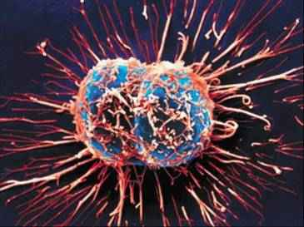
Timokinonun, çok bilinen bir tümör baskılayıcı faktör olan P53'ü ve ona bağlı sinyal mekanizmasını aktive ettiği gösterilmiştir. Kanser hücrelerinin vücutta kullandığı bir diğer mekanizma ise, yara iyileşmesinde de kullanılan enflamatuar yani iltihaplanmayla ilgili moleküler mekanizmalardır.

Slide 31
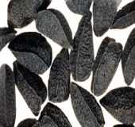
Bu mekanizmalar aktive olduğunda, hücre bölünmesini ve tamir sinyallerini harekete geçirir. Timokinonun bu enflamatuar moleküler mekanizmalara da mâni olduğu bilinmekte ve bu yönden de kanserin yayılmasını engelleyeceği düşünülmektedir

Slide 33
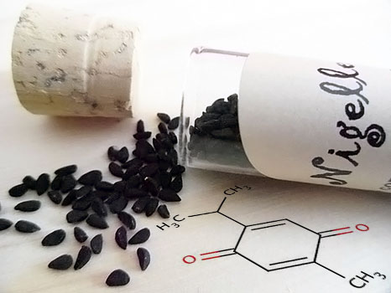
Bir araştırmada serviks (rahim ağzı) kanseri oluşturulmuş farelerde, timokinonun şu an tedavide kullanılan kemoterapi ilâcı sisplatinden daha tesirli olduğu görülmüştür. Başka bir çalışmada ise, timokinon ve kemoterapi ilâçları beraber kullanıldığında pankreas kanserine karşı daha yüksek fayda elde edilmiştir.

Slide 34
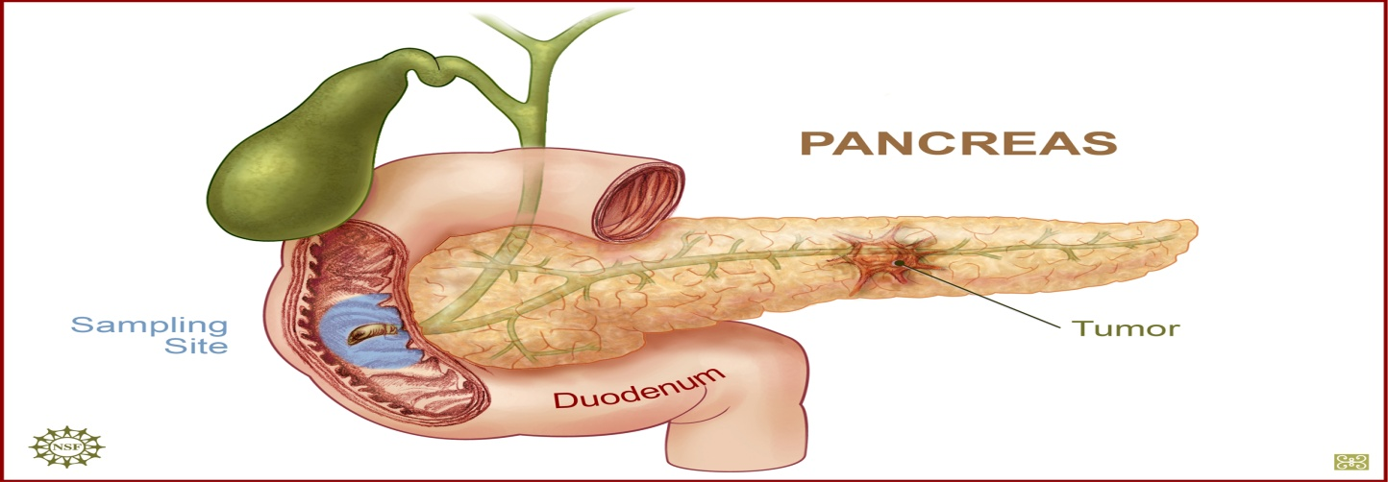
Bağ dokusu, kemik ve epitelyum dokuyu tutan kanserler ile akciğer ve mide kanseri üzerinde yapılan çalışmalarda da timokinonun tedavi edici faydaları gösterilmiştir. Yapılan bu çalışmalardan birisi çabuk ilerleyen pankreas kanseri üzerinedir. Bu kanserde hastaların sadece % 4'ü kemoterapiye (ilâç tedavisi) istenen seviyede cevap vererek, beş senelik en üst periyodu atlatabilmektedir. Bu sebeple timokinonun pankreas kanserine etkisi dikkat çekicidir.

Slide 35
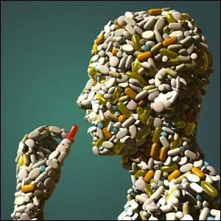
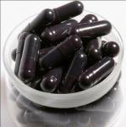
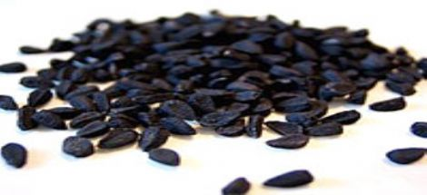
Timokinonun lâboratuvar çalışmalarında gösterilen bütün bu faydalarına rağmen, henüz ilâç olarak kullanılmadığı hatırdan çıkarılmamalıdır. İlâç olarak kullanıma geçmesi ancak gerekli klinik çalışma ve testlerin yapılmasıyla olabilecektir.

Slide 36
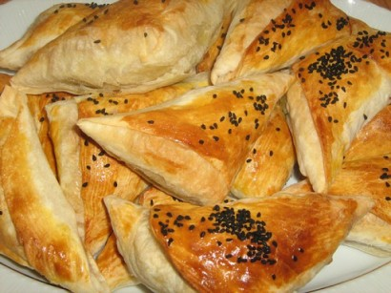
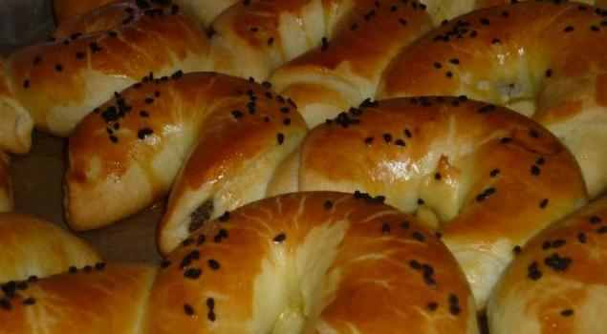
Dolayısıyla, bu maddenin ve onu içeren çörekotu ve yağının bugün için kanser tedavisinde preparat hâline getirilmiş ticarî bir ilâç şeklinde kullanılması söz konusu değildir. Belki, sağlıklı insanların diyetinde çörek otunun bulunması kanserden korunma adına tavsiye edilebilir. Bu maksatla, ezilmiş çörekotu tohumu veya sadece yağı nebatî tıp uzmanları tarafından tavsiye edilen dozlarda kullanılabilir.

Slide 37
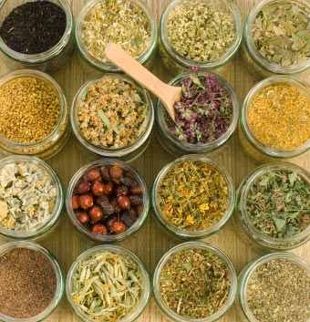
Günümüzde kanser kemoterapisi için kullanılan ilâçların yarıdan fazlasının tabiî maddelerden elde edildiği hesaba katıldığında, timokinon tabiî bir bileşik olarak kanser tedavisinde ümit vaat etmektedir. Ayrıca, kemoterapi ilâçlarının çok fazla olan yan etkilerinin, timokinon gibi ek tedavilerle azaltılabileceği de hesaba katılmalıdır

Slide 38
Nigella Sativa ve Timokinonun Toksik Özelliği
Literatürde NS tohumları ve bileşenlerinin olası toksik etkileri üzerine yapılmış pek fazla çalışma bulunmamaktadır. Zaoui ve ark (2002) yaptıkları çalışmada NS için farelerde akut toksiside LD50 değerlerini tek doz, oral uygulamada 28.8 mL/kg vücut ağırlığı, yine tek doz, i.p uygulamada ise 2.06 mL/kg vücut ağırlığı olarak saptamıştır. Kronik toksisitede ratlar (12 hafta/gün,oral) NS ekstraktına tabi tutulmuş olup LD50 değerlerinin 2 mL/kg vücut ağırlığı olduğu tespit edilmiştir.

Slide 39
Deneme sonunda karaciğer enzim düzeylerinde değişim ve herhangi histopatolojik modifikasyon gözlenmediği bildirilirken, serum kolesterol, trigliserid ve glikoz düzeyleri ile lökosit ve trombosit sayısınında kontrole göre belirgin bir düşüş, hematokrit ve hemoglobin düzeylerinde ise belirgin bir artış olduğu görülmüştür.

Slide 40
TQ’nun çeşitli dozlarda (4, 8, 12,5, 25 ve 50 mg/kg, i.p) olarak verilmesi CCl4’ün indüklediği biyokimyasal parametreleri değiştirmemiştir. Ancak, yüksek dozlarda verildiğinde öldürücü etki göstermiş ve LD50 değeri 90.3 mg/kg olarak belirlenmiştir TQ 8 mg/kg i.p verildiğinde toksik olarak bulunmuştur.

Slide 41
TQ’nun i.p. enjeksiyonundan sonra farelerdeki LD50 değeri 104.7 mg/kg (89.7-119.7 mg/kg, %95 güvenilirlik) olarak, oral verildikten sonra ise 870.9 mg/kg (647.1-1094.8 mg/kg, %95 güvenilirlik) olarak belirlenmiştir. Ratlarda ise TQ’nun i.p enjeksiyonundan sonra elde edilen LD50 değeri 57.5 mg/kg (45.6-69.4 mg/kg, %95 güvenilirlikle), oral verildikten sonraki değeri ise 794.3 mg/kg (469.8-1118.8 mg/kg, %95 güvenilirlikle) olarak bulunmuştur.

Slide 42
Bu belirlenen LD50değerlerinin, TQ’nun antiinflamatuar, antioksidan ve antikanser etkileri için kullanılan i.p dozajlarından 10-15 kez, oral dozajlarından ise 100-150 kez daha büyük olduğu tespit edilmiştir. Araştırma sonucunda, TQ’nun deney hayvanlarına özellikle oral verildiğinde oldukça güvenli bir bileşik olduğu belirtilmektedir.

Slide 43
SONUÇ
Sonuç olarak başlıca antihiperlipidemik, antidiyabetik ve antioksidan gibi pek çok özellikleri olduğu tespit edilen TQ’nun çeşitli sebeplere bağlı olarak gelişen metabolik bozuklukların tedavisinde, ilaca bağlı yan etkilerin hafifletilmesinde ve dolayısıyla koruyucu hekimlik alanında değerlendirilebileceği kanaatine varılırken aynı zamanda metabolik yolaklar üzerindeki etkilerinin daha iyi anlaşılabilmesi açısından da farklı doz ve süreleri içeren ilave çalışmalara gereksinim olduğu düşünülmektedir.

Slide 44
KAYNAKLAR
Abdel-Fattah AFM, Matsumoto K, Watanabe H. 2000. Antinociceptive effects of Nigella sativa oil and its major component, thymoquinone in mice. European Journal of Pharmacolog, 400: 89-97.
Aboul-Ela EI. 2002. Cytogenetic studies on Nigella sativa seeds extract and thymoquinone on mouse cells infected with schistosomiasis using karyotyping. Mutation Research, 516: 11-17.
Ahmed WA, Hassan SA, Galeb FM, El-Taweel MA, Abu-Bedair FA. 2008. The in vitro promising therapeutic activity of thymoquinone on hepatocellular carcinoma (HepG2) cell line. Global Veterinaria, 2 (5): 233-241.
Al-Alı A, Alkhawajah AA, Randhawa MA, Shaıkh NA. 2008. Oral and intraperitoneal LD50 of thymoquinone, an active principle of Nigella sativa, in mice and rats. J Ayub Med Coll Abbottabad, 20(2): 25-7.
Al-Enazı MM. 2007. Effect of thymoquinone on malformations and oxidative stress-induced diabetic mice. Pakistan Journal of Biological Sciences, 10(18): 3115-3119.

Slide 45
Al-Gharably N, Badary O, Nagı MN, Al-Shabanah OA, Al-Sawaf HA, Al-Rıkabı AC, Al-Bekaırı AM. 1997. Protective effect of thymoquinone against carbotetrachloride-induced hepatotoxicity in mice. Res Commun Pharmacol Toxicol, 2: 41-50.
Aljabre SHM, RandhawaMA, Akhtar, N, Alakloby OM, Alqurashi AM, Aldossary A. 2005. Antidermatophyte activity of ether extract of Nigella sativa and its active principle, thymoquinone. Journal of Ethnopharmacology, 101: 116-119.
Al-Majed AA, Al-Omar FA, Nagı MN. 2006. Neuroprotective effects of thymoquinone against transient forebrain ischemia in the rat hippocampus European Journal of Pharmacology, 543: 40-47.
Al-Naqeep G, Ismaıl M, Yazan LS. 2009. Effects of thymoquinone rich fraction and thymoquinone on plasma lipoprotein levels and hepatic low density lipoprotein receptor and 3-hydroxy-3-methylglutaryl coenzyme A reductase genes expression. Journal of Functional Foods, 1(3): 298-303.
Alsaıf MA. 2007. Effect of thymoquinone on ethanol-induced hepatotoxicity in Wistwar rats. J of Med Sci, 7(7): 1164-1170.
Anonim a. 2012. Erişim: lokmanhekimm.wordpress. com; Erişim tarihi; 01.05.2012.
Anonim b.2012. Erişim: diyet.bilgini.net; Erişim tarihi; 01.05.2012.
Arslan S O, Gelir E, Armutçu F, Coşkun O, Gürel A, Sayan H, Çelik IL. 2005. The

Slide 46
Bacak G 2010. Yağlı diyet ile beslenen sıçanlarda timokinon’un plazma leptin, karnitin, paraoksanaz, tiroid hormonları, insülin ve glikoz ile lipid profiline etkilerinin araştırılması. AKÜ, Sağlık Bilimleri Enstitüsü, Tez no: 2010-005, Afyonkarahisar.
Badary OA, Abdelnaim AB, Abdel-Wahap MH, Farid MA, Hamada FMA. 2000. The influence of thymoquinone on doxorubicin-induced hyperlipidemic nephropathy in rats. Toxicology, 143: 219-226.
Badary OA. 1999. Thymoquinone attenuates ifosfamide-induced Fanconi syndrome in rats and enhances its antitumor activity in mice. Journal of Ethnopharmacology, 67:135-142.
Badary OA, Abd-Ellah, MF, El-Mahdy, MA, Salama, SA, Hamada, FM. 2007. Anticlastogenic activity of thymoquinone against benzo(a)pyrene in mice. Food and Chemical Toxicology, 45: 88-92.
Badary OA, Al-Shabanah OA, Nagı MN, Al-Bekaırı AM, Elmazar MMA. 1998. Acute and subchronic toxicity of thymoquinone in mice. Drug Development Research, 44: 56-61.
Badary OA, Taha RA, Gamal El-Dın AM, Abdel-Wahab MH 2003. Thymoquinone is a potent superoxide anion scavenger. Drug Chem Toxicol 26(2): 87-98.

Slide 47
Bamosa AO, Ali BA, Al-Hawsawi Z A. 2002. The effect of thymoquinone on blood lipids in rats. Indian J Physiol Pharmacol, 46(2): 195-201.
Banerjee S, Kaseb AO, Wang Z, Kong D, Mohammad M, Padhye S, Sarkar FH, Mohammad RM. 2009. Antitumor activity of gemcitabine and oxaliplatin is augmented by thymoquinone in pancreatic cancer. Cancer Research. 69(13): 575-83.
Baytop T. 1984. Türkiye’de Bitkiler İle Tedavi. İ.Ü. Yayınları No:3255.
Bourgou S, Pichette A, Marzouk B, Legault J. 2010 Bioactivities of black cummin essential oil and its main terpenes from Tunisia. South African Journal of Botany; 76 : 210-216.
Budancamanak M, Kanter M, Demirel A, Ocakcı A, Uysal H, Karakaya C. 2006. Protective effects of thymoquinone and methotrexate on the renal injury in collagen-induced arthritis. Arch Toxicol, 80: 768-776.
Chehl N, Chıpıtsyna G, Gong Q, Yeo CJ, Arafat HA. 2009. Anti-inflammatory effects of the Nigella sativa seed extract, thymoquinone, in pancreatic cancer cells. HPB (Oxford), 1(5): 373-81.
Child P, Kuksis A. 1983. Critical role of ring structure in the differential uptake of cholesterol and plant sterols by membrane preparations in vitro. J Lipid Res. 24(9):1196-209

Slide 48
Dattner AM. 2003. From medical herbalism to phytotherapy in dermatology: back to future. Dermatol Ther, 16: 106-13.
El-Abhar H S, Abdallah D M, Saleh S. 2003. Gastroprotective activity of Nigella sativa oil and its constituent, thymoquinone, against gastric mucosal injury induced by ischaemia/reperfusion in rats. Journal of Ethnopharmacology, 84: 251-258.
El-Dakhakhny M, Madı NJ, Lembert N, Ammon HPT. 2002. Nigella sativa oil, nigellone and derived thymoquinone inhibit synthesis of 5-lipoxygenase products in polymorphonuclear leukocytes from rats. Journal of Ethnopharmacology, 81: 161-164.
El Gazzar M, El Mezayen R, Mareckı JC, Nıcolls MR, Canastar A, Dreskın SC. (2006a) Anti-inflammatory effect of thymoquinone in a mouse model of allergic lung inflammation. International Immunopharmacology, 6: 1135-1142.
El Gazzar M, El Mezayen R, Nıcolls MR, Mareckı JC, Dreskın SC. (2006b). Downregulation of leukotriene biosynthesis by thymoquinone attenuates airway inflammation in a mouse model of allergic asthma. Biochimica et Biophysica Acta, 1760: 1088-1095.
El Gazzar MA, El Mezayen R, Nıcolls MR, Dreskın SC 2007. Thymoquinone attenuates proinflammatory responses in lipopolysaccharide-activated mast cells by modulating NF-kappaB nuclear transactivation. Biochimica et Biophysica Acta, 177:, 556-564.

